Slide 1


USING
GRAPH PATTERN MINING
FOR ANALYZING
MAXIMUM PROFIT
IN THE
SELLING CULTURE
52100778 – Ngô Chí Cường
52100572 – Lê Trần Phú

Slide 2


1
Giới thiệu
Contents
2
Khai thác đồ thị con
3
Khai thác mẫu đồ thị thuộc tính động
4
Thiết kế và hiện thực hệ thống
5
Kết quả thực nghiệm
6
Kết luận

Slide 3
Giới thiệu

Slide 4
Giới thiệu
Giúp các chủ cửa hàng vừa và nhỏ tiếp cận ứng dụng xử lý dữ liệu và học máy.
AI đang là xu hướng toàn cầu,
Graph Mining và các công cụ đi kèm
Hệ thống hỗ trợ người dùng ra quyết định

Slide 5
Data Mining
Khai thác dưới dạng Item-set
Khai thác mẫu tuần tự
Khai thác dưới dạng time-series
Khai thác đồ thị

Slide 6

Mức độ quan trọng và ứng dụng
Hóa học
Sinh học
Công nghệ thông tin
Điện

Slide 7
Khai thác đồ thị con

Slide 8

Khái niệm
Một đồ thị sẽ được xem là đồ thị con của đồ thị còn lại nếu cả tập hợp đỉnh và tập cạnh của đồ thị đó là con của tập hợp các tập đỉnh và tập cạnh của các đồ thị còn lại.
Công thức tính support Gx trong database GD:
sup(Gx) = |{g|g ∈ GD∧Gx v g}|
Bài toán
Đầu vào:
Các Database
Các giá trị ngưỡng (min-sup)
Đầu ra: Các đồ thị con mà có hệ số hỗ trợ >= minsup

Slide 9

Ngưỡng quá cao
Quá ít kết quả
Ngưỡng quá ít
Quá nhiều kết quả
top-k frequent subgraph mining
Tập hợp gồm k mô hình con phổ biến nhất trong dữ liệu

Slide 10
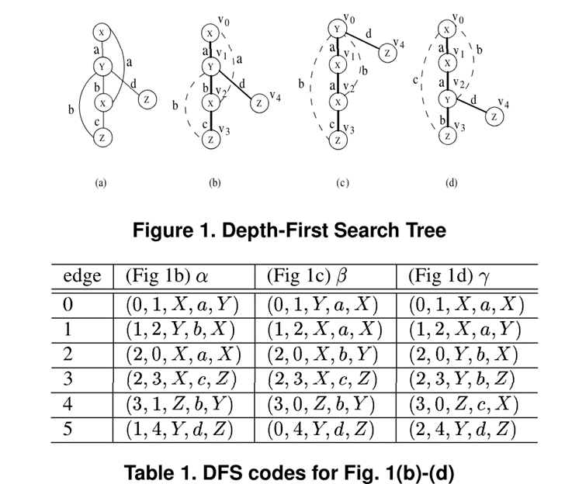
Khái niệm cơ bản trong khai thác đồ thị con
Hệ số hỗ trợ của đồ thị con: Tần suất xuất hiện của đồ thị con đó dưới đồ thị gốc
Định luật Apriori – Bao đóng trong Database
Cách nhận biết trùng lặp trong đồ thị con: Thông qua mã DFS code của chúng
(Fournier-Viger, Cheng, Lin, Yun, & Kiran, 2019)

Slide 11
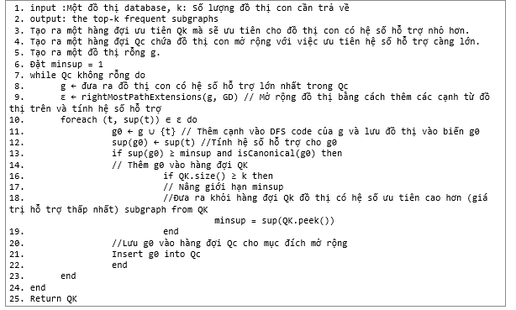
Thuật toán TKG (Top-K frequent subgraph mining)
Cơ sở lý thuyết thuật toán
Minsup=1
Hàng đợi Qk
Rã đồ thị lớn thành các đồ thị con
Thêm vào đồ thị con vào Qk
Nâng giá trị minsup

Slide 12
Tối ưu
Dynamic search
Skip strategy
Tiền xử lý thuật toán

Slide 13
Khai thác mẫu đồ thị thuộc tính động

Slide 14
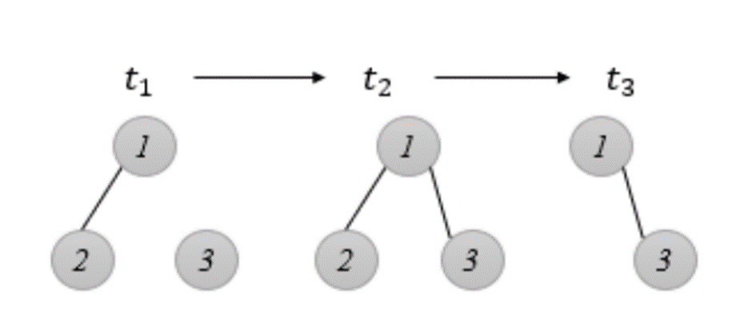
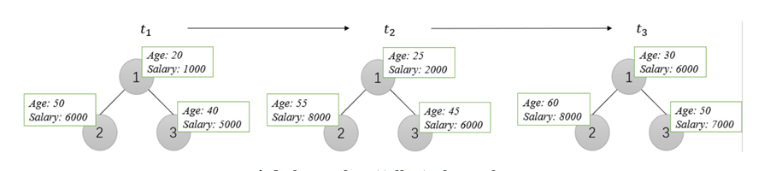
Đồ thị động
Đồ thị thuộc tính động
(Fournier-Viger, He, Lin, & Gomes, 2020)

Slide 15
Giới hạn góc nhìn
Pattern
Quy luật
Các node có sự ảnh hưởng
Phát triển theo một quy luật
Quy luật chung
Không thay đổi theo thời gian

Slide 16
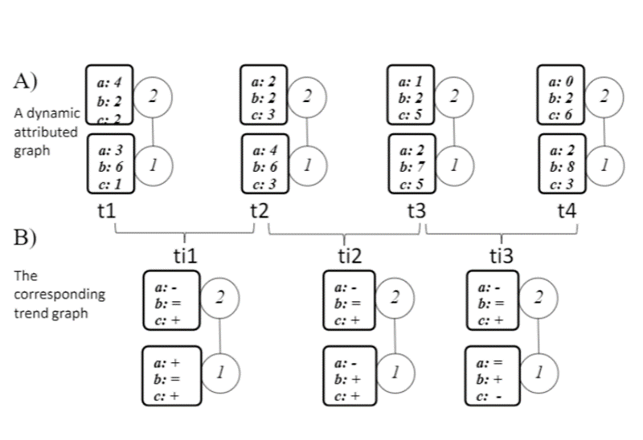


Khái niệm cơ bản mẫu đồ thị thuộc tính động
Trend Graph
Độ tự tin
Độ dốc
Cách viết sự thay đổi Subgraph
(Fournier-Viger, He, Lin, & Gomes, 2020)

Slide 17
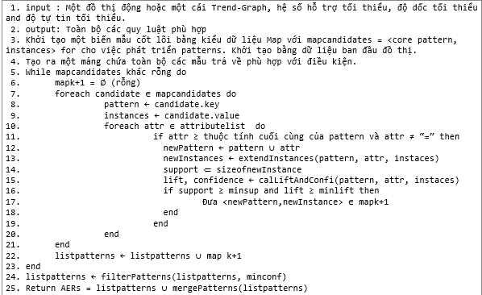
Thuật toán AER (Attribute Evolution Rules)
Cơ sở lý thuyết thuật toán
Rút gọn dữ liệu
Consequent Node
Mở rộng đồ thị
Tính hệ số và loại bỏ
Antecedent Node
(Fournier-Viger, He, Lin, & Gomes, 2020)

Slide 18
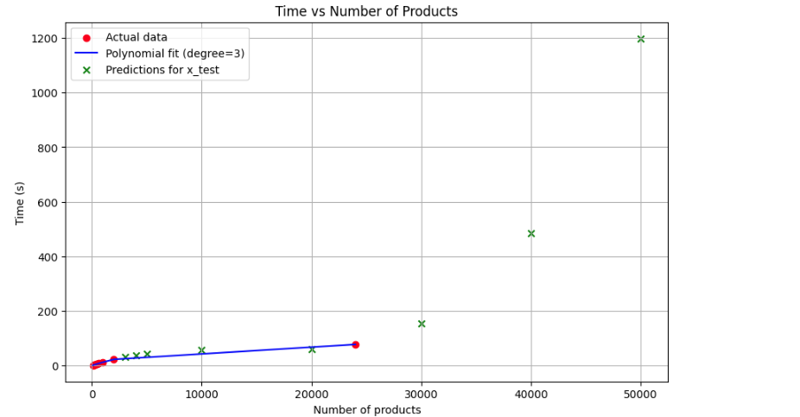
Số liệu đo đạc hiệu suất
Số dòng giao dịch | Tên file CSV đi kèm | Thời gian(s)
100 | Mini_Retail_Transaction_Dataset.csv | 1.73
200 | Mini_200_Retail_Transaction_Dataset.csv | 3.06
300 | Mini_300_Retail_Transaction_Dataset.csv | 4.38
400 | Mini_400_Retail_Transaction_Dataset.csv | 6.01
500 | Small_Retail_Transaction_Dataset.csv | 7.04
600 | Small_600_Retail_Transaction_Dataset.csv | 8.12
1000 | Medium_Small_Retail_Transaction_Dataset.csv | 12.59
2000 | Medium_Retail_Transaction_Dataset.csv | 23.26
24000 | Retail_Transactions_Dataset.csv | 78

Slide 19
Các tài liệu đi kèm
Thuật toán song song khai phá Top-K đồ thị con phổ biến—TaiLieu.VN. (n.d.). Retrieved July 27, 2024, from https://tailieu.vn/doc/thuat-toan-song-song-khai-pha-top-k-do-thi-con-pho-bien-2312892.html
Fournier-Viger, P., Cheng, C., Cheng, Z., Lin, J. C.-W., & Selmaoui-Folcher, N. (2019). Mining significant trend sequences in dynamic attributed graphs. Knowledge-Based Systems, 182, 104797. https://doi.org/10.1016/j.knosys.2019.06.005
Fournier-Viger, P., Cheng, C., Lin, J. C.-W., Yun, U., & Kiran, R. U. (2019a). TKG: Efficient Mining of Top-K Frequent Subgraphs. In S. Madria, P. Fournier-Viger, S. Chaudhary, & P. K. Reddy (Eds.), Big Data Analytics (pp. 209–226). Cham: Springer International Publishing. https://doi.org/10.1007/978-3-030-37188-3_13
Fournier-Viger, P., Cheng, C., Lin, J. C.-W., Yun, U., & Kiran, R. U. (2019b). TKG: Efficient Mining of Top-K Frequent Subgraphs. In S. Madria, P. Fournier-Viger, S. Chaudhary, & P. K. Reddy (Eds.), Big Data Analytics (pp. 209–226). Cham: Springer International Publishing. https://doi.org/10.1007/978-3-030-37188-3_13
Fournier-Viger, P., He, G., Lin, J. C.-W., & Gomes, H. M. (2020a). Mining Attribute Evolution Rules in Dynamic Attributed Graphs. In M. Song, I.-Y. Song, G. Kotsis, A. M. Tjoa, & I. Khalil (Eds.), Big Data Analytics and Knowledge Discovery (pp. 167–182). Cham: Springer International Publishing. https://doi.org/10.1007/978-3-030-59065-9_14
Fournier-Viger, P., He, G., Lin, J. C.-W., & Gomes, H. M. (2020b). Mining Attribute Evolution Rules in Dynamic Attributed Graphs. In M. Song, I.-Y. Song, G. Kotsis, A. M. Tjoa, & I. Khalil (Eds.), Big Data Analytics and Knowledge Discovery (pp. 167–182). Cham: Springer International Publishing. https://doi.org/10.1007/978-3-030-59065-9_14
Jinja—Jinja Documentation (3.1.x). (n.d.). Retrieved July 27, 2024, from https://jinja.palletsprojects.com/en/3.1.x/
openjsf.org, O. F.-. (n.d.). jQuery API Documentation. Retrieved July 27, 2024, from https://api.jquery.com/
Welcome to Flask—Flask Documentation (3.0.x). (n.d.). Retrieved July 27, 2024, from https://flask.palletsprojects.com/en/3.0.x/
Xifeng Yan & Jiawei Han. (2002). gSpan: Graph-based substructure pattern mining. 2002 IEEE International Conference on Data Mining, 2002. Proceedings., 721–724. Maebashi City, Japan: IEEE Comput. Soc. https://doi.org/10.1109/ICDM.2002.1184038

Slide 20

THANK YOU FOR LISTENING!

